Slide 1
ASUHAN KEPERAWATAN PASIEN NYERI
Heri Widiarso, SKep, Ns, MNur

Slide 2
PROSES ASKEP
ASESMEN
DIAGNOSA
RENCANA
TINDAKAN
EVALUASI

Slide 3

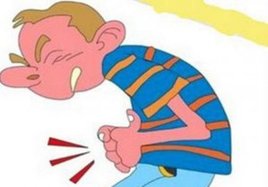
Keluhan Nyeri.....?

Slide 4
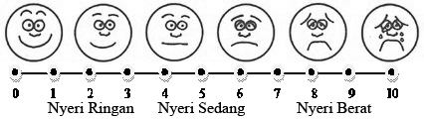
Tidak
Ya
Selesai.................
Perlu tindak lanjut.....!
OPQRSTUV
Skala Nyeri Berapa...!!

Slide 5

Prinsip-prinsip Asesmen Nyeri
Harus ada guideline yang akan digunakan dalam melakukan asesmen nyeri
Guideline yang ada harus bisa diterapkan dalam asesmen nyeri
Perlu dipahami bahwa pasien dengan “nyeri kanker” merasakan nyeri hampir setiap saat dan nyeri akan bertambah hebat pada stase akhir penyakit

Slide 6
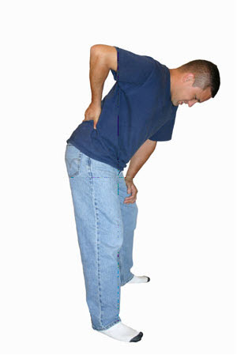
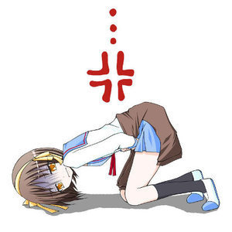


Guideline Asesmen Nyeri
Nyeri yang dirasakan seseorang akan berbeda-beda
Perlu dibuat guideline secara spesifik untuk masing-masing kelompok umur
Pada pasien dewasa guideline bisa digunakan secara umum pada pasien diatas usia 19 tahun
Ada penyakit-penyakit tertentu yang memerlukan guideline khusus

Slide 7

Definisi Nyeri
Nyeri merupakan pengalaman sensoris dan emosional biasanya berhubungan dengan kerusakan jaringan atau potesial adanya kerusakan jaringan
Nyeri merupakan pengalaman subyektif sehingga nyeri akan mempengaruhi kualitas hidup seseorang yang mengalaminya.
“Nyeri merupakan apa yang
dikatakan pasien tentang rasa
nyeri, dan nyeri muncul ketika
pasien mengeluh nyeri”

Slide 8
Standar Tata Laksana Nyeri
1. Asesmen
2. Klasifikasi
3. Planning
4. Edukasi

Slide 9
Asesmen Nyeri
Asesmen secara komprehensif merupakan dasar untuk keefektifan manajemen nyeri, termasuk proses wawancara, pemeriksaan fisik, review pengobatan, review pembedahan atau pengobatan, review psikososial, review terhadap lingkungan fisik, dan diagnosa yang sesuai.
Asesmen yang baik harus bisa dipakai untuk menentukan penyebab, efektivitas penatalaksanaan dan pengaruh nyeri terhadap kualitas hidup penderita
Asesmen Nyeri menggunakan akronim O, P, Q, R, S, T, U dan V

Slide 10
O
(onset)
P
(Provokes)
Q
(Quality)
R
(Region/Radiation)
S
(Severity)
T (Treatment)
U
(Understanding/Impact of you)
V
(Value)

Slide 11
Tujuan Asesmen Nyeri
Untuk mendapatkan pengalaman individual tentang nyeri dengan menggunakan cara yang terstandar
Untuk membantu menentukan tipe nyeri dan kemungkinan penyebab
Untuk membantu menentukan efek dan pengaruh pengalaman nyeri terhadap individu dan kemampuan uantuk beraktifitas
Merupakan dasar untuk menyusun rencana tatalaksana nyeri
Menjadi standar komunikasi bagi multidisiplin nyeri

Slide 12

“Apa yang dikatakan pasien” merupakan sumber data utama nyeri. Percayai apa yang dikatakan pasien, ekspresi nyeri yang berkurang tidak berarti bahwa nyeri tidak ada.

Slide 13

Kecuali untuk pasien mengalami kelainan kognitif, maka laporan keluarga atau orang terdekata menjadi sumber data utama
Kelaianan kognitif akan berpengaruh terhadap peningkatan kecemasan, menghindari proses perawatan, sikap agresive, gangguan nafsu makan, gangguan tidur, imobilisasi atau menarik diri

Slide 14
Klasifikasi Nyeri
Nociceptive pain - nyeri yang timbul akibat stimulasi pada serabut syaraf dan mentransmisikan signal nyeri secara normal ke pusat syaraf.
Somatic pain – Nyeri yang berasal dari otot, jaringan tisue atau tulang. Biasanyanya terlokaslisasi dan keluhan yang muncul adalah keluhan yang mendalam, sakit dan membosankan. Sebagai contoh adalah nyeri karena metastase kanker, osteoartritis, atau kerusakan jaringan

Slide 15
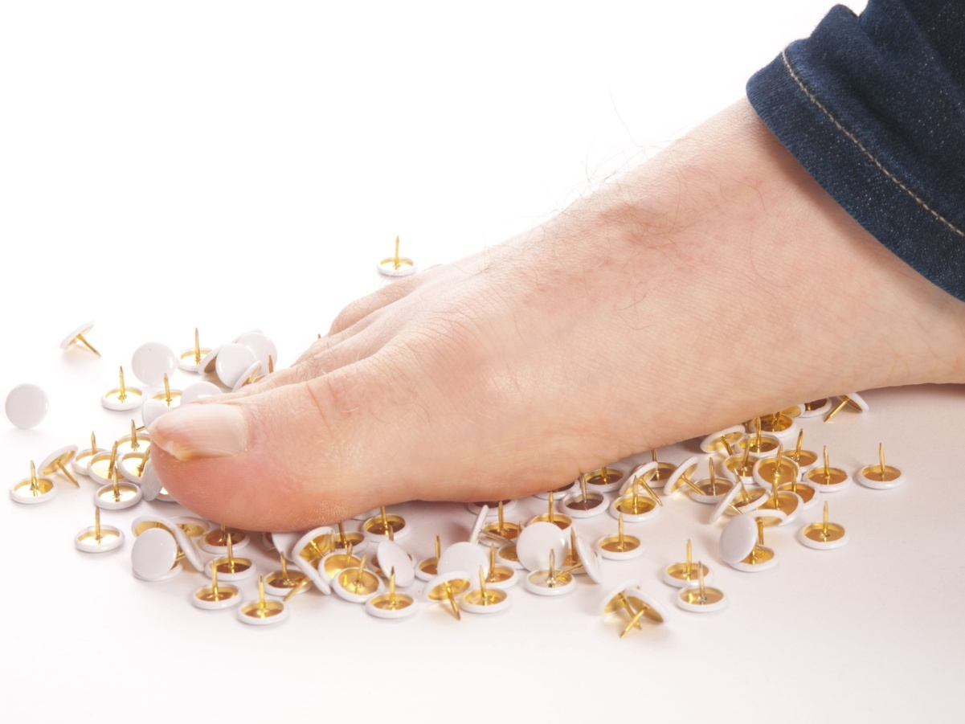
Klasifikasi Nyeri
Visceral pain – Nyeri yang berasal dari organ dalam dan sekitarnya
Neuropathic pain – merupakan kondisi abnormal pada serabut syaraf yang ditransmisikan dari syaraf tepi ke pusat sayarf.

Slide 16
Edukasi
Penting untuk menjelaskan kepada pasien dan keluarga nyeri bisa saja menjadi lebih buruk sesuai dengan kondisi penyakit dan jelaskan juga beberapa cara yang bisa dipilih untuk mengatasinya
Diskusikan tentang konsep pencegahan nyeri dengan pasien dan keluarga dan upaya-upaya yang bisa dilakukan sebelum nyeri menjadi lebih buruk
Ajarkan kepada pasien dan keluarga untuk melaporkan perubahan-perubahan yang muncul, jika muncul rasa nyeri baru atau jika nyeri tidak membaik setelah dilakukan intervensi

Slide 17
Beberapa pasien terutama orang tua mungkin tidak akan mengungkapkan rasa nyerinya karena
Sebelumnya tidak ditangani secara serius
Dianggap terlalu banyak keluhan
Ingin dianggap kuat (tabah) (pada beberapa suku bangsa)
Nyeri timbul karena faktor usia, nyeri menjadi keluhan umum pada orang tua
Memilih untuk menghindari pengobatan dan efek sampingnya

Slide 18
Edukasi harus dilakukan dengan beberapa pertimbangan berikut:
Untuk meyakinkan pasien melaporkan rasa nyerinya dengan rasa percaya dan lingkungan yang mendukung
Libatkan pasien dan keluarga untuk menentukan rencana penatalaksanaan nyeri dengan mempertimbangkan nilai-nilai pasien, dengan saling berdiskusi tentang tujuan tatalaksana nyeri

Slide 19
Asesmen Skala Nyeri Anak
Kategori |  | Skor
Wajah FACE | Tidak ada ekspresi tertentu atau senyuman | 0
 | Menyeringai sekali-kali atau mengerutkan dahi, muram ogah-ogahan | 1
 | Dagu gemetar dan rahang diketap berulang | 2
Ekstrimitas LEG | Posisi normal atau santai | 0
 | Gelisah, resah, tegang | 1
 | Menendang atau menarik kaki | 2
Gerakan Activity | Rebahan dengan tenang, posisi normal, bergerak dengan mudah | 0
 | Menggeliat , maju mundur, tegang | 1
 | Menekuk/posisi tubuh meringkuk, kaku atau menyentak | 2
Tangisan Cry | Tidak ada tangisan ( terjaga atau tertidur ) | 0
 | Mengerang/merengek, gerutuan sekali-kali | 1
 | Menangis tersedu-sedu, mejerit, terisak-isak, menggerutu berulang-ulang | 2
Kemampuan ditenangkan Consolability | Senang, santai | 0
 | Dapat ditenangkan dengan sentuhan, pelukan atau berbicara, dapat dialihkan | 1
 | Sulit/tidak dapat ditenangkan dengan pelukan, sentuhan atau distraksi | 2
Skor Total
0 : tidak nyeri 1-3 : Nyeri ringan 4 – 6 : nyeri sedang 7-10 : nyeri berat

Slide 20
VAS (Visual Analog Scale)
NRS (Numeric Rating Scale)
Skala Nyeri Tipe Nyeri

Slide 21
Asesmen Nyeri
O
(onset)
P
(Provokes)
Q
(Quality)
R
(Region/Radiation)
S
(Severity)
T (Treatment)
U
(Understanding/Impact of you)
V
(Value)

Slide 22
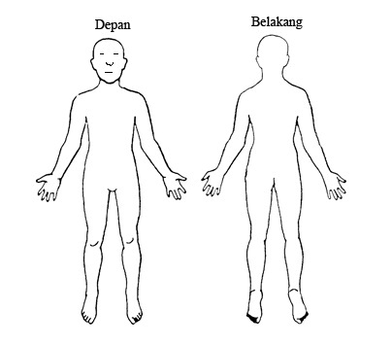
1. Skala Nyeri | 2. Lokasi Nyeri
3. Onset Mulai terjadi nyeri..................yang lalu. Berapa Lama terjadinya nyeri : .................... Kekerapan terjadinya nyeri : Sering, setiap ........................................... Kadang-kadang, setiap ............................ Jarang , setiap ..........................................
4. Skala Nyeri selama 4 minggu terakhir 5. Skala rata-rata 4 minggu terakhir
S
R
O

Slide 23
6. Penyebab / provokasi rasa nyeri .................................................................................................... .................................................................................................
7. Deskripsi rasa nyeri Nyeri terus menerus tanpa peningkatan atau penurunan rasa sakit Nyeri hilang timbul, kadang-kadang bebas nyeri Nyeri terus menerus, dengan serangan hebat mendadak Nyeri Ringan dengan muncul serangan nyeri sedang |  | Score 0 -1 +1 +2
8. Apakah nyeri menjalar? tidak ya, dari..............ke arah ........... Jika ya berikan skor : +2
P
Q R

Slide 24
9. Jawab pertanyaan berikut dengan memberi tanda centang / Isi sesuai keluhan pasien
Pertanyaan / Pernyataan | Tidak pernah (0) | Jarang Sekali (1) | Jarang (2) | Kadang-kadang (3) | Sering (4) | Sangat sering (5)
Adakah rasa terbakar di daerah nyeri
Adakah rasa geli atau seperti tertusuk (kesemutan) di lokasi nyeri
Apakah tekanan ringan (baju, selimut) bisa menimbulkan rasa nyeri
Adakah serangan nyeri mendadak seperti tersengat listrik
Apakah sensasi dingin atau hangat menimbulkan nyeri
Apakah tekanan ringan jari menimbulkan nyeri
Total Skor

Slide 25
10. Penyakit Penyerta ? tidak ya, ....................................
11. Riwayat pengobatan nyeri: Jenis obat ......... Lamanya ......
12. Pengaruh pengobatan terhadap rasa nyeri tidak membantu kadang membantu cukup membantu sangat membantu
13. Nyeri memburuk pada saat: pagi siang malam
14. Apakah Nyeri mengganggu tidur? tidak kadang-kadang mengganggu sangat mengganggu
15. Riwayat trauma sebelumnya ? tidak ya, ....................
16. Skala / tingkat kenyamanan nyeri yang diharapkan
T
U
V

Slide 26
Kesimpulan: Skala Nyeri : ............. Derajat Nyeri : ringan (skala 1-3) sedang (skala 4-6) berat (skala 7-10) 3. Tipe Nyeri : nosiseptik neuropatik inflamatorik campuran 4. Sifat nyeri : akut (kurang 6 bulan) kronis (lebih dari 6 bulan)

Slide 27
MONITORING NYERI
Intensitas | Monitoring
 | Waktu Evaluasi / Monitoring
Skala Nyeri 0-3 | Tiap 24 jam
Skala Nyeri 4-6 | Tiap shift
Skala Nyeri 7-9 | Tiap 1 jam
Skala Nyeri 10 | Tiap 15 menit
Ada ketentuan kerangka waktu yang jelas
Proses terlaksana dan terdokumentasi dengan baik

Slide 28
HASIL PENATALAKSANAAN NYERI
Nyeri
Nyeri berkurang
Nyeri Hilang
Pain
Free

Slide 29
Terima Kasih

